Slide 1

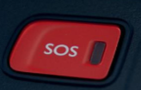
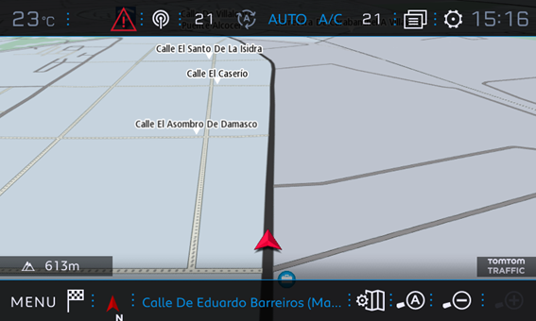
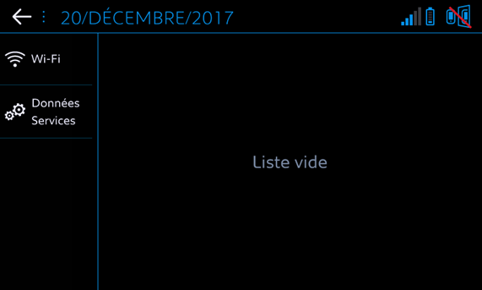
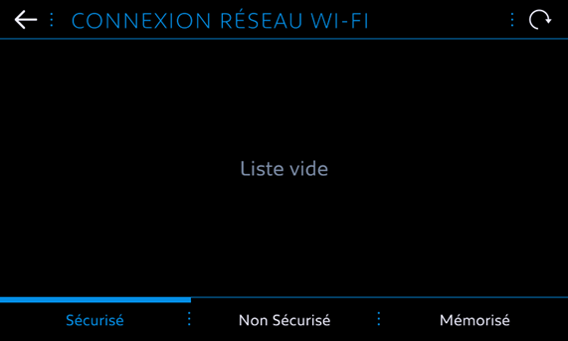
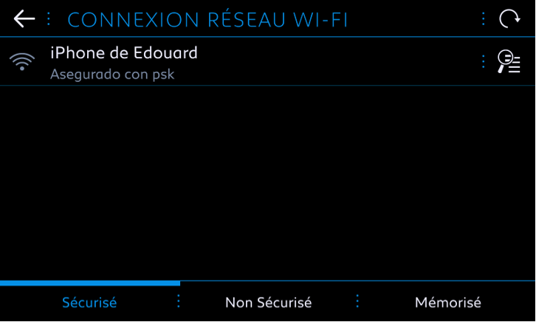
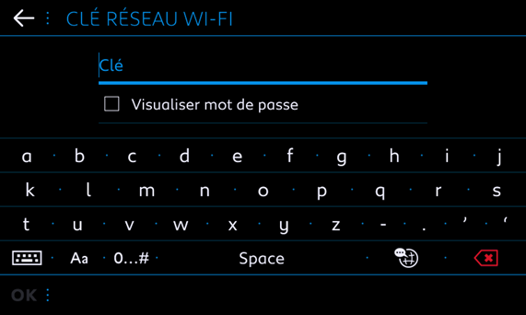
Pack de Navigation Connectée Citroën
Partage de données avec votre smartphone afin d’activer les services de la navigation connectée
Prérequis:
Véhicule sans boitier télématique autonome BTA (pas de bouton SOS)
Smartphone du client
Démarrez le moteur et attendez le téléchargement complet de l’écran tactile (max. 2 min.)
Assurez-vous que vous êtes dans une zone avec couverture GSM (évitez par exemple les parkings souterrains, etc.).
Pour bénéficier des services de la navigation connectée (Trafic en temps réel, zones de danger, parkings, stations essence, POI, prévisions météo) dans un véhicule non équipé d’un boitier télématique (BTA), il est nécessaire d’appairer un smartphone en mode « point d’accès personnel » (mode modem). Le smartphone doit avoir le point d’accès personnel activé.
Pour activer le point d’accès personnel, allez sur “Paramétrages”, ensuite “Connexions” et activez: Point d’accès personnel/Point d’accès mobile ou Point d’accès mobile et modem. Sélectionnez le mode de connexion souhaité et/ou disponible : Wi-Fi/Bluetooth.
Une fois le point d’accès personnel activé sur votre smartphone, il faut l’appairer au véhicule
Option 1: Partage Wi-Fi
Étape 1:
Cliquez sur l’icône “messages” en haut à droite de l’écran de navigation.
Étape 2:
Cliquez sur Wi-Fi.
Étape 3:
Si le smartphone n’est pas dans la liste, cliquez sur la flèche pour rafraichir
Étape 4:
Sélectionnez votre smartphone.
Étape 5:
Le mot de passe du Wi-fi enregistré dans votre smartphone doit être saisi pour finaliser le processus.
Une fois votre smartphone appairé à votre véhicule, allez sur la page “Activation dans le véhicule du Pack de Navigation Connectée”.

Slide 2
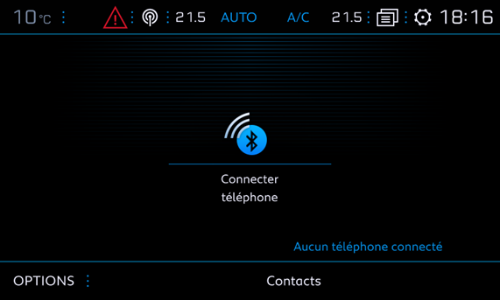
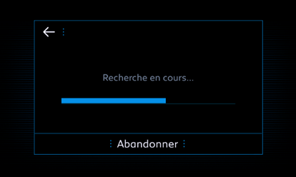
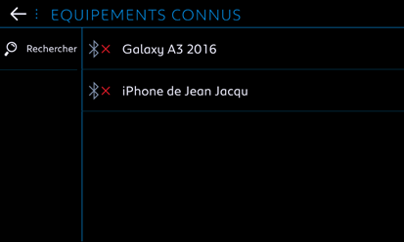
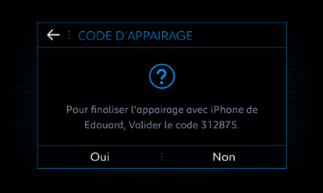
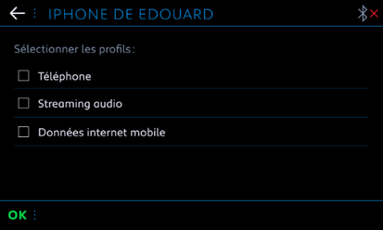
Pack de Navigation Connectée Citroën
Partage de données avec votre smartphone afin d’activer les services de la navigation connectée
Option 2: Partage Bluetooth
Étape 1:
Allez dans le menu “Téléphone” et sélectionnez “Connecter téléphone”.
Étape 2:
Le système recherché les dispositifs disponibles.
Étape 3:
Sélectionnez votre smartphone.
Étape 4:
Validez la connexion entre le véhicule et le smartphone (renseignez le code d’appairage).
Étape 5:
Cochez “Données internet mobile” pour partage la connexion internet du smartphone avec le véhicule et validez par “OK”.
Une fois votre smartphone appairé à votre véhicule, allez sur la page “Activation dans le véhicule du Pack de Navigation Connectée”.

